Slide 1
El proyecto RepRap. Funcionamento BCN3D+.
Equipo RepRapBCN

Slide 2
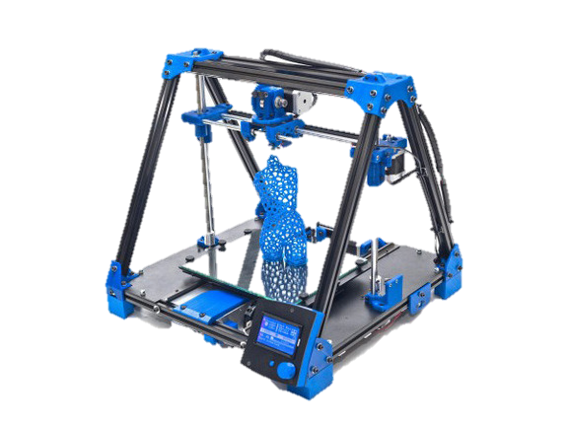
Índice
Proyecto Open Source RepRap
RepRap: Origen y desarrollo
Nuestro proyecto: RepRapBCN
Tecnología FDM/FFF
Nuestra impresora
Mecánica
Estructura / Arquitectura
Accionamientos i Partes móviles
Sistema de Extrusión
Electrónica
Módulo de control
Módulo de potencia
Software
Firmware
G-codes (Generales, Especiales y propios)
Conclusiones

Slide 3
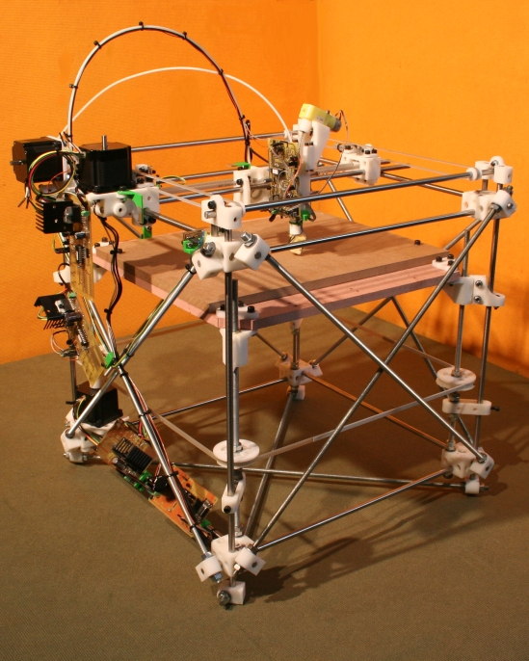
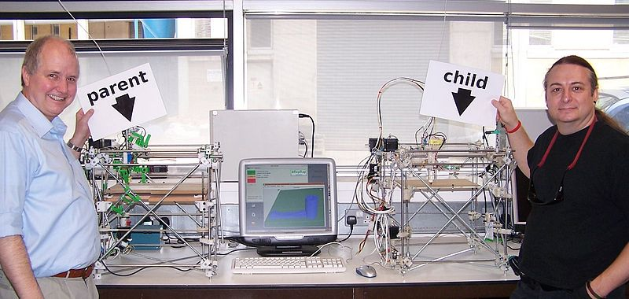
1. Proyecto Open Source RepRap
Origen del proyecto:
Caduca patente Stratasys (FDM) (año 2006).
Adrian Boyer crea el proyecto Open Source RepRap.
RepRap Open Source Project: (Objetivos)
Máquinas de fabricación autorreplicables.
De bajo coste.
Diseño libre.
Primer método utilizado (FDM).

Slide 4
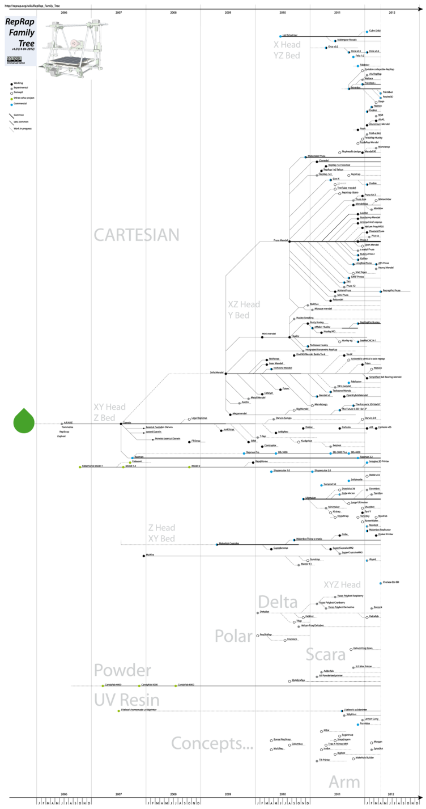
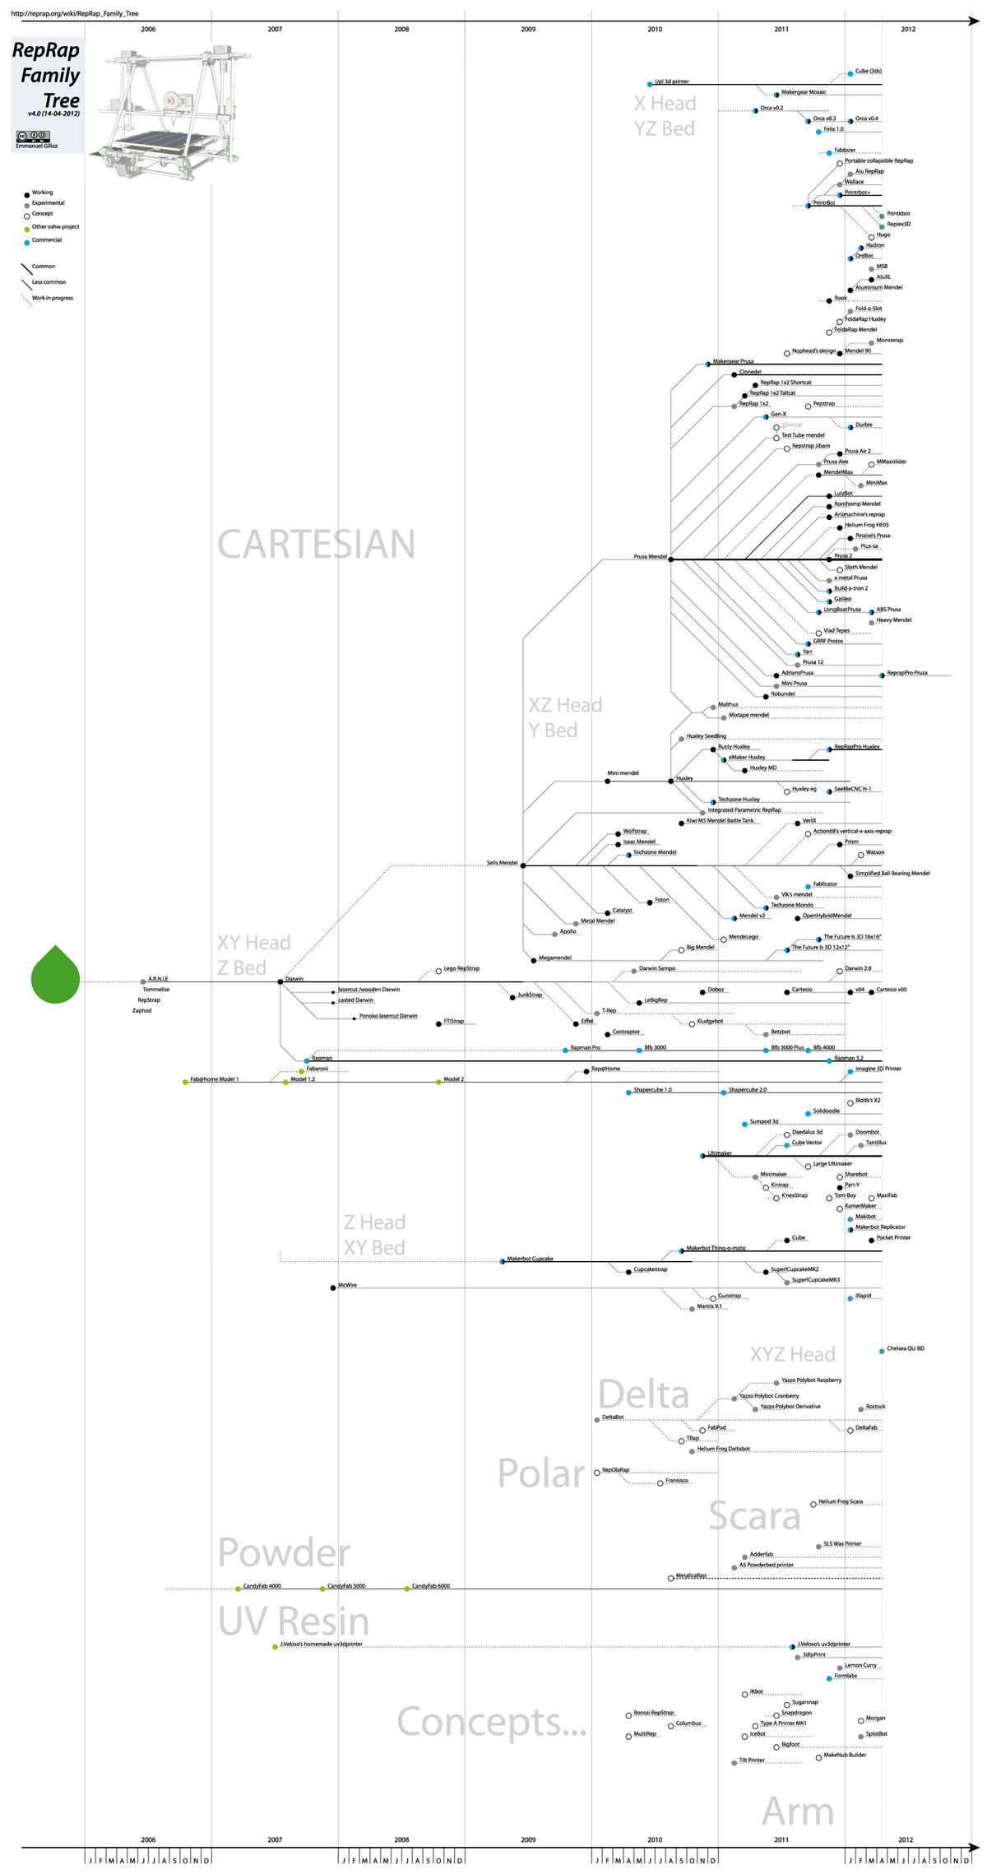
1. Proyecto Open Source RepRap

Slide 5
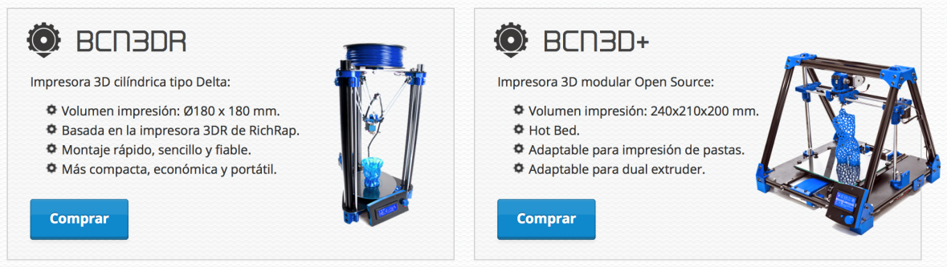
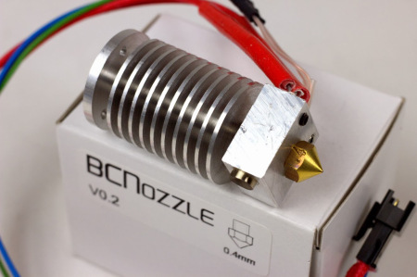
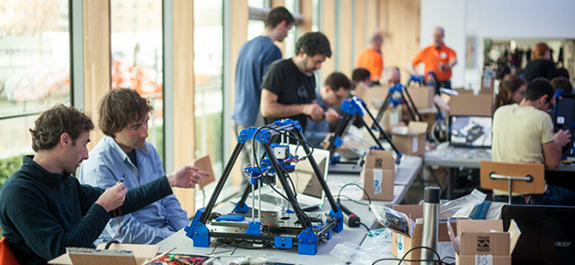
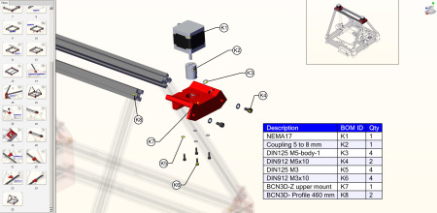
1. Proyecto Open Source RepRap
Nuestro proyecto: RepRapBCN
RepRapBCN: (Objetivos)
Difundir la tecnología libre RepRap en el territorio.
Diseñar nuevos modelos de máquina y mejoras para las mismas.
Hacerlo de manera económicamente sostenible.

Slide 6
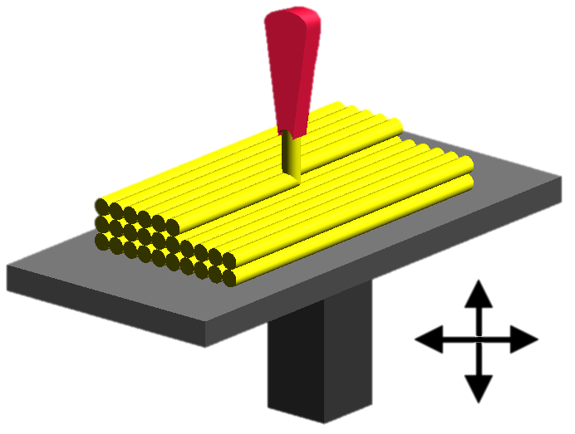
2. Tecnologia FDM/FFF
Fused Deposition Modeling / Fused Filament Fabrication

Slide 7
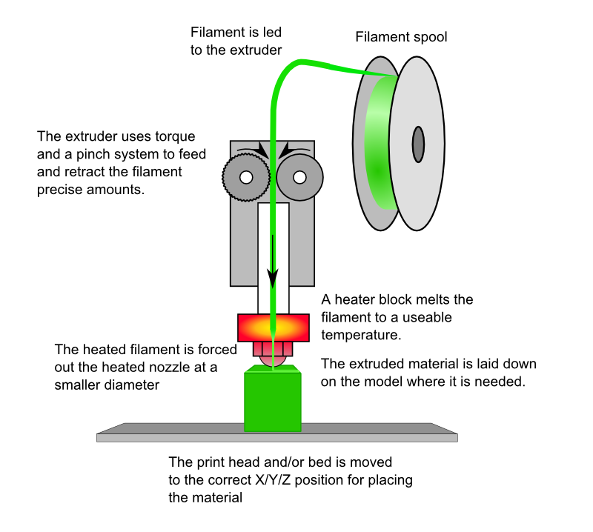
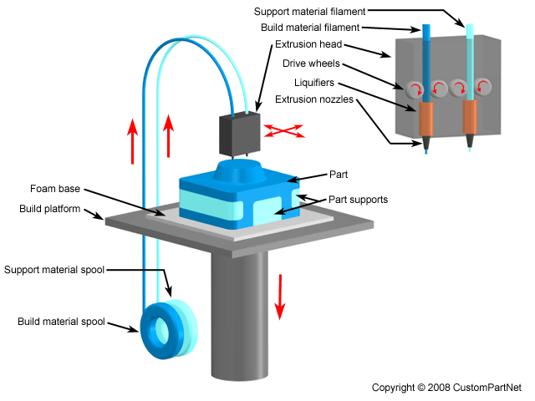
2. Tecnologia FDM/FFF
Fused Deposition Modeling / Fused Filament Fabrication

Slide 8
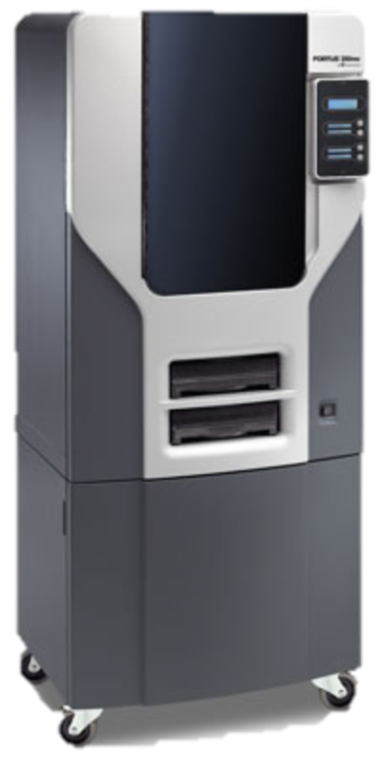
2. Tecnologia FDM/FFF
Fused Deposition Modeling / Fused Filament Fabrication
BCN3D+ / 1000$ / 100microns / 250x200x200mm
Fortus 250mc / 44000$ / 180microns / 254x254x305mm

Slide 9
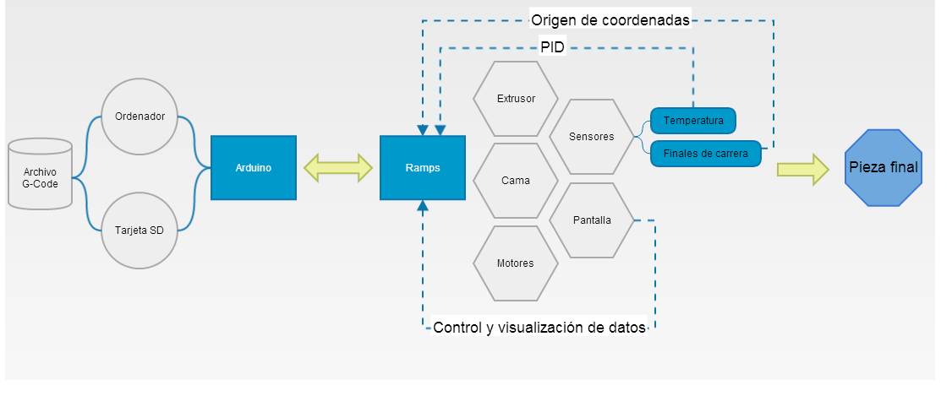
3. Nuestra impresora

Slide 10
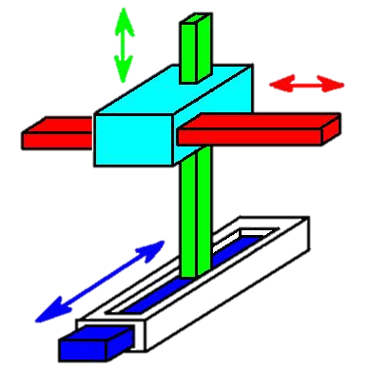
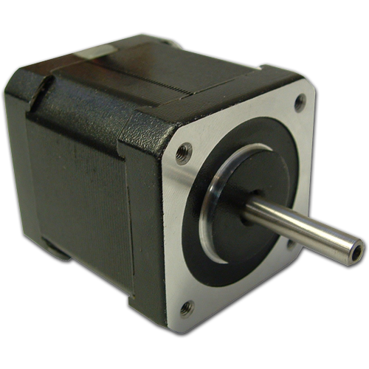
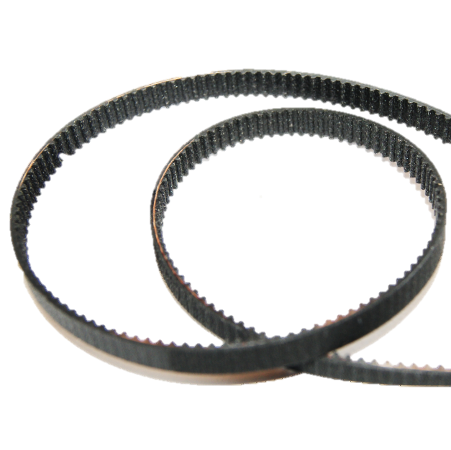
3. Nuestra impresora
3.1 Mecánica. Estructura
Máquina de coordenadas cartesianas. Ejes perpendiculares. Ejes principales de control LINEALES.
Ejes accionados por motores paso a paso.
Transmisión por correas dentadas síncronas y rosca métrica

Slide 11
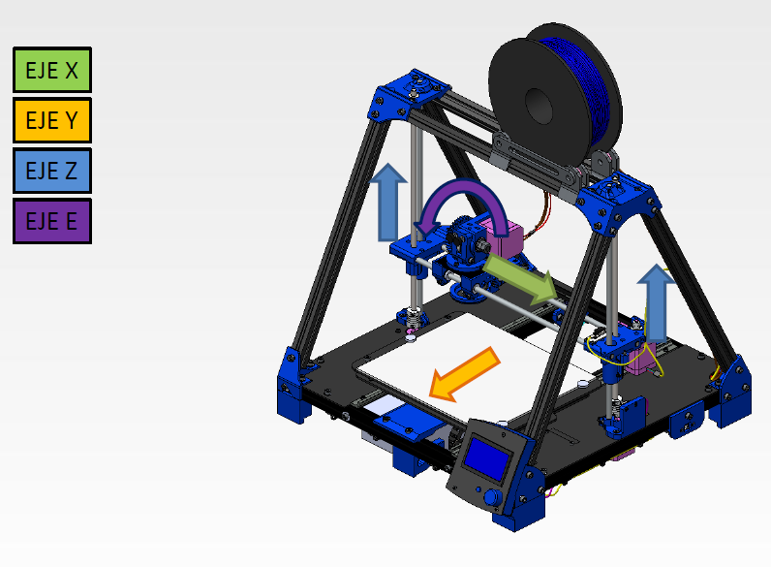
3. Nuestra impresora
3.1 Mecánica. Arquitectura

Slide 12
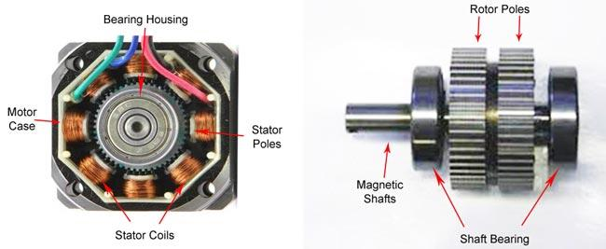
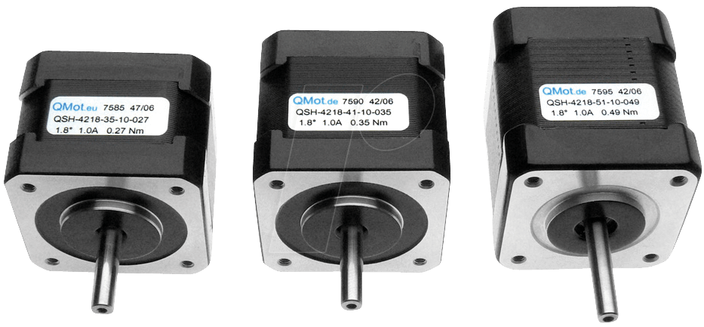
3. Nuestra impresora
3.1 Mecánica. Accionamientos
Motores paso a paso:
Funcionamiento en bucle abierto
Técnica del microstepping
Resolución vs precisión
NEMA 17

Slide 13
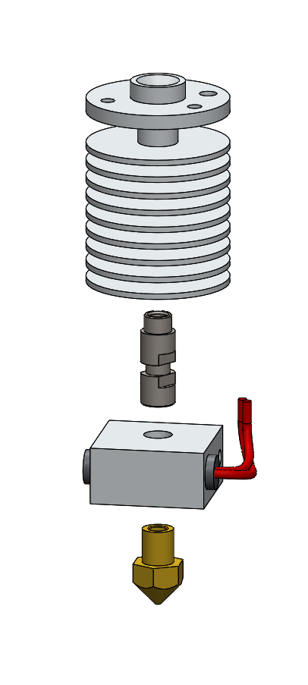
3. Nuestra impresora
3.1 Mecánica. Sistema de Extrusión
BCNozzle: partes
El hotend está formado por 4 piezas:
Heat sink: conducto con alas para disipar el calor.
Heat break: pieza de acero inoxidable que aísla térmicamente para que el calor no suba.
Hot block: bloque que aloja la resistencia para calentar el plástico.
Nozzle: boquilla por donde sale extruido el plástico. El agujero puede tener diferentes diámetros (0.4mm, 0.6mm…)
Heat sink
Heat break
Hot block
Nozzle

Slide 14
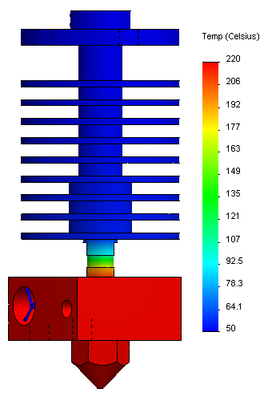
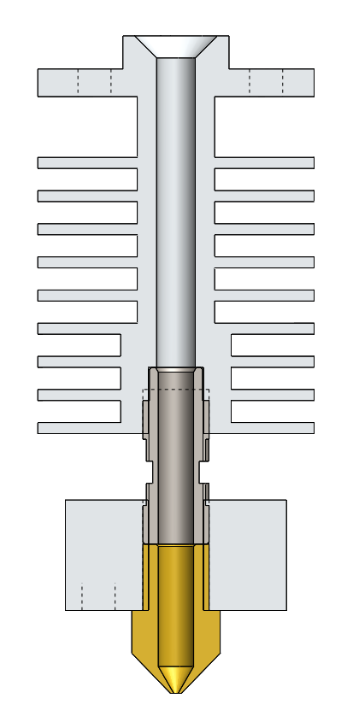
3. Nuestra impresora
3.1 Mecánica. Sistema de Extrusión
BCNozzle: Funcionamiento
El hotend puede calentarse hasta 300ºC.
En caso de calentarlo a 220ºC para imprimir, por ejemplo, PLA, la distribución de temperaturas que tendríamos serian:
Filamento
Zona fría (Sólido)
Zona caliente (Pastoso)

Slide 15
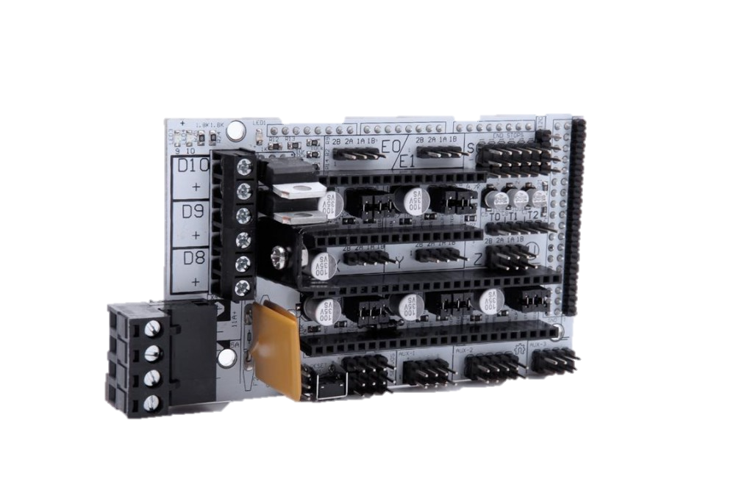
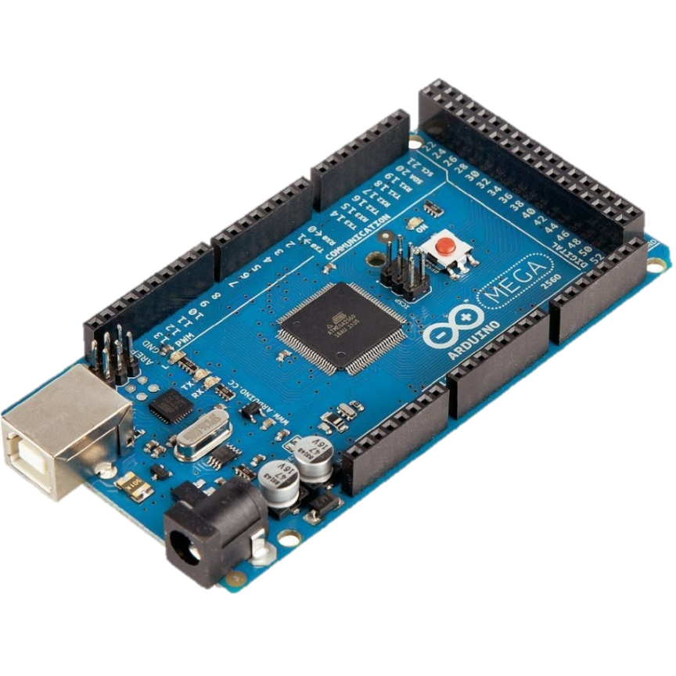
3. Nuestra impresora
3.2 Electrónica
Arduino Mega 2560
Control
Ramps 1.4
Potencia

Slide 16
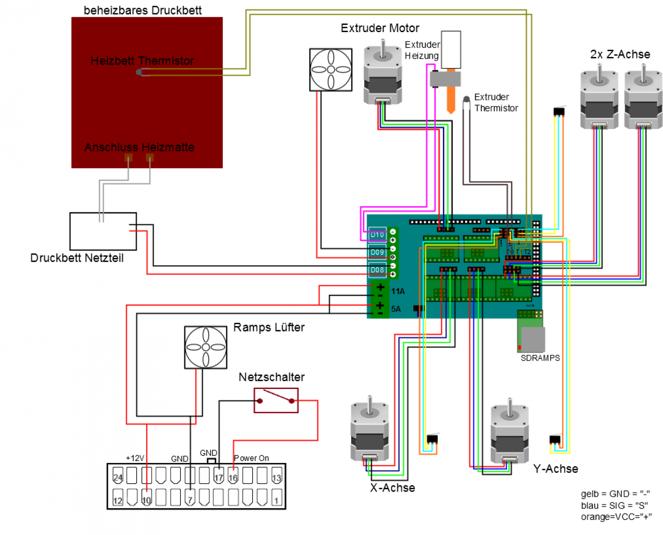
3. Nuestra impresora
3.2 Electrónica

Slide 17
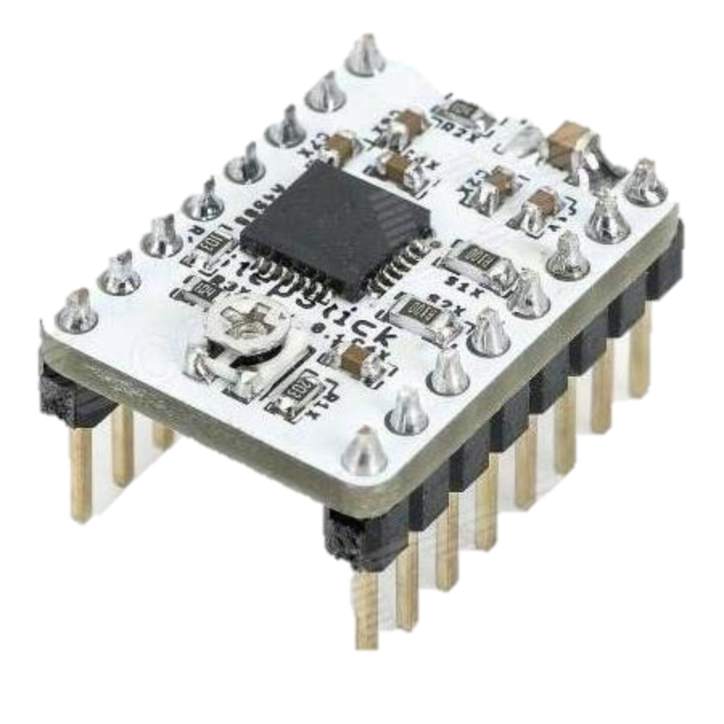
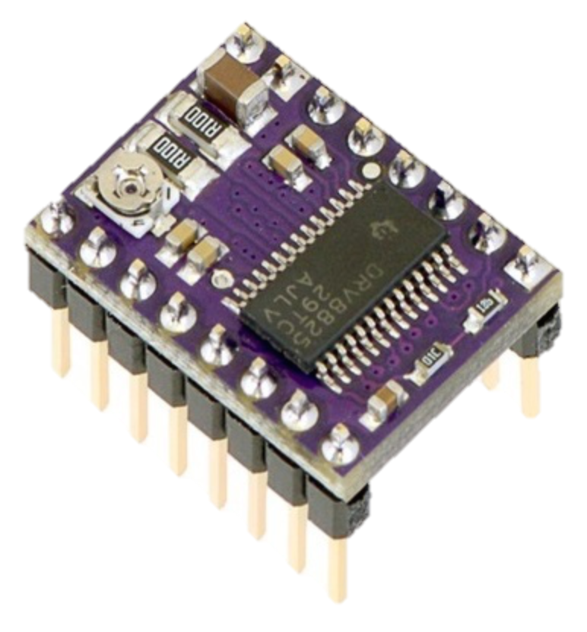
3. Nuestra impresora
3.2 Electrónica
Potenciómetro de regulación
Drivers Motores Paso a Paso
G-code
Micro controlador
Pulso de Step
Excitación Bobinas
A4988 Based
DRV8825 based

Slide 18
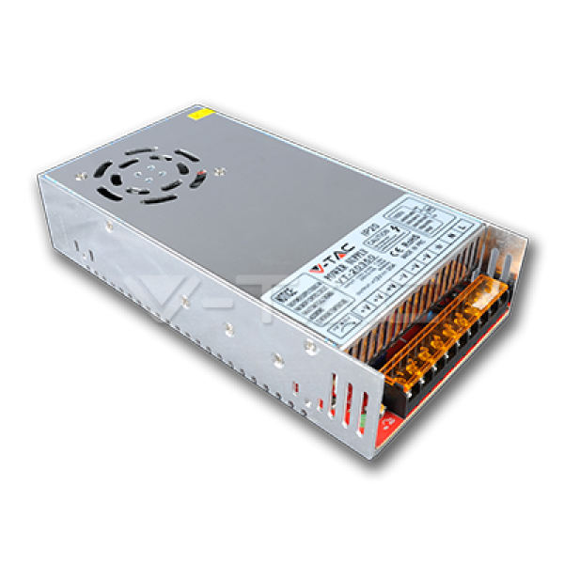
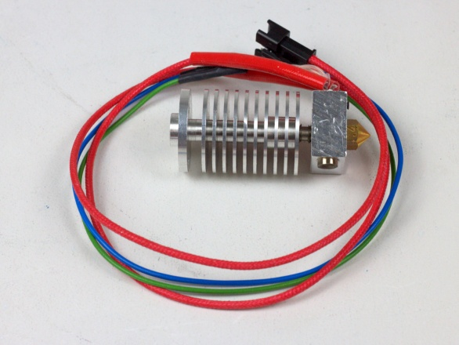
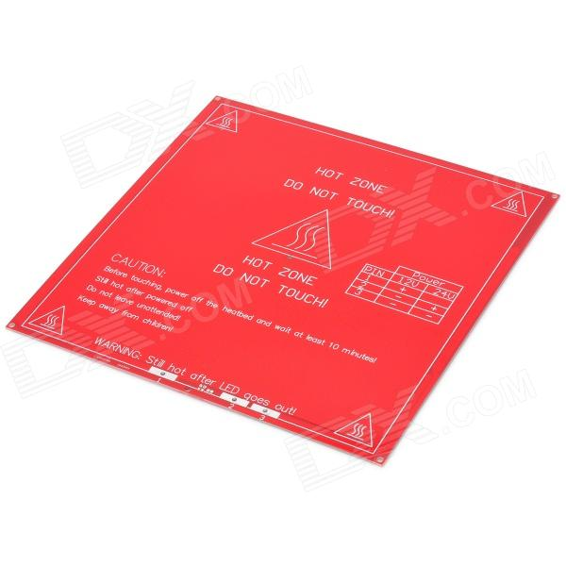
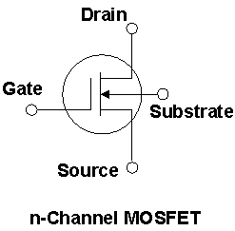
3. Nuestra impresora
3.2 Electrónica
Potencia
Extrusor - 40W
Cama - 100W
Electrónica y motores – 15W
Extrusor
Cama Caliente

Slide 19


3. Nuestra impresora
3.3 Software: Firmware
Marlin Firmware. Actualmente en la versión Beta v1.0.0
Desarrollo colaborativo mediante SCM Git
El más utilizado
Consecuencias Open Source
~ 30000 líneas de código
Multidisciplinar

Slide 20
3. Nuestra impresora
3.3 Software: G-Codes
Qué es un G-code Lenguaje de programación que sirve para controlar máquinas herramientas. Que tienen que hacer, como lo tienen que hacer y cuando.
Cada fabricante implementa su propias instrucciones.
Generado por aplicaciones de CAD/CAM
Implemented G Codes
G0 see G1
G1 Coordinated Movement X Y Z E
G2 G3 CCW ARC
G4 Dwell S<seconds> or P<milliseconds>
G28 Home all Axis
G90 Use Absolute Coordinates
G91 Use Relative Coordinates
G92 Set current position to coordinates given

Slide 21
3. Nuestra impresora
3.3 Software: G-Codes
RepRap M Codes
M104 Set extruder target temp
M105 Read current temp
M106 Fan on
M107 Fan off
M109 Wait for extruder current temp to reach target temp.
M114 Display current position
Custom M Codes
M17 Enable/Power all stepper motors
M18 Disable all stepper motors; same as M84
M20 List SD card
M21 Init SD card
M22 Release SD card
M23 Select SD file (M23 filename.g)
M24 Start/resume SD print
M25 Pause SD print
M26 Set SD position in bytes (M26 S12345)
M27 Report SD print status
M28 Start SD write (M28 filename.g)
M29 Stop SD write
M30 Output time since last M109 or SD card start to serial
M42 Change pin status via gcode
M80 Turn on Power Supply
M81 Turn off Power Supply
M82 Set E codes absolute (default)...

Slide 22
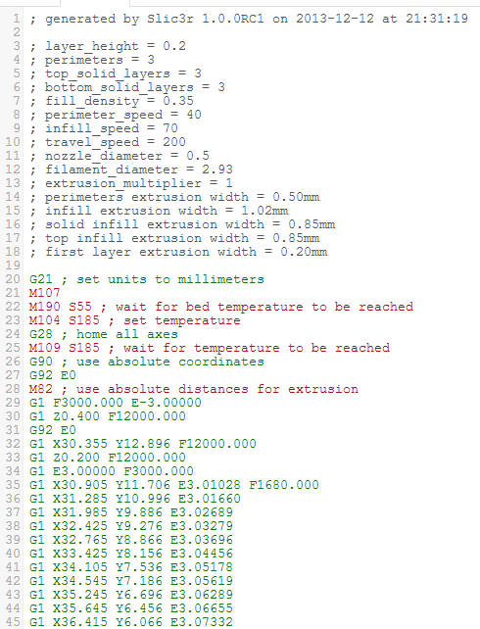
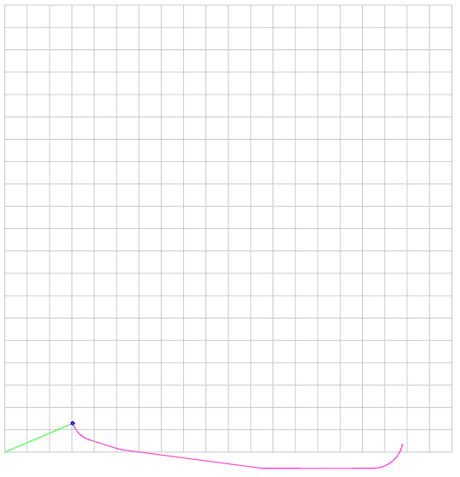
3. Nuestra impresora
3.3 Software: Ejemplo G-code

Slide 23


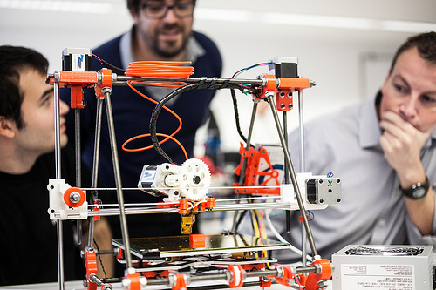
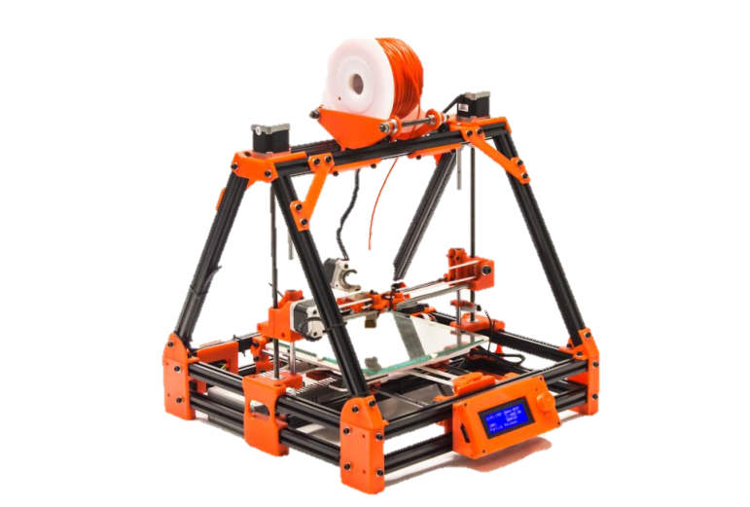
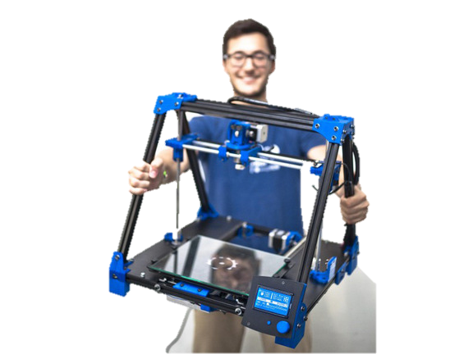
4. Conclusiones
Impresora 3D de tecnología FFF
Open Source y Open Hardware
Documentación online
Totalmente modificable
Amplia comunidad
Software libre
Auto “Replicante”
En constante desarrollo

Slide 24

Muchas gracias por su atención

